Slide 1
Application of Six Sigma Methodology to Optimize the Performance of the Inter-Metal Dielectric Process
Authors: Chao-Ton Su, Chia-Jen Chou, and Li-Fei Chen
Sources: IEEE Transactions on Semiconductor Manufacturing,
Vol. 22, No. 2, pp. 297-304
Date: 12/27/2010
Notes:
應用六標準差方法去最佳化金屬介電層流層的績效

Slide 2
Outline
Introduction
Case study
Conclusions

Slide 3
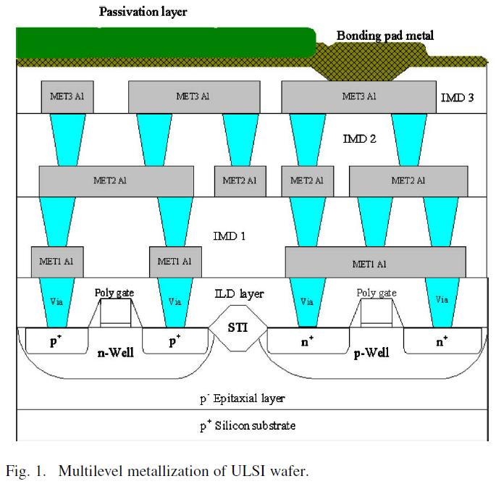
Introduction
保護層
接合墊金屬
金屬介電層
Background
  金屬介電層(inter-metal dielectric, IMD)是介於兩個金屬層中間，就像兩個導電的金屬或是兩條鄰近的金屬線之間的絕緣薄膜，並以階梯覆蓋(step coverage)的方式達到沒有氣孔而成為一個好的絕緣體。
  由於半導體裝置密度的增加，積體電路(integrated circuit, IC)普遍包含了更多層次的金屬。
金屬介電層
金屬介電層

Slide 4
Introduction
Motivation
  金屬介電層主要的問題是裂縫。裂縫的產生會導致漏電和良率的損失。
  藉由確保良好的填縫能力可以預防裂縫的產生。因此，改善填縫能力是金屬介電層一個重要的議題。

Slide 5
Introduction
  IMD製程的品質不良會產生以下三種問題：
    一個不完整的絕緣薄膜會導致線性電阻(line resistance, R)信號增加，並且產生更多的寄生電容(parasitic capacitance, C)。因此，這可能會導致R/C信號延遲，也就表示晶片的效能和速度會變慢。
    裂縫的產生可能會導致斷路(open circuit)，和漏電。
    化學物質或氣體會透過裂縫蝕刻金屬層而使晶圓報廢。

Slide 6
Introduction
Objective
  此研究主要使用六標準差方法去減少IMD製程的缺陷，並且達到最佳化的製程績效。
  以一個在台灣的半導體製造公司做為案例，去證實六標準差方法是可行的。

Slide 7
Case study
此案例公司是在台灣新竹科學園區的半導體代工公司。基於顧客的聲音和企業策略政策去部署可能的六標準差專案。
此研究的重點是一個黑帶專案，稱為IMD績效改善專案(IMD performance improvement project)。
此案例公司發現IMD層級是造成良率損失的原因，因此IMD流程的績效必須被改善。

Slide 8
Case study
Define Phase
  此案例之六標準差團隊是一個跨功能的團隊，由薄膜模組(thin film module)、品質保證(quality assurance)、產品工程整合(product engineering integration engineers)和流程擁有者(process owners)所組成。
  此團隊用應六標準差方法去增加IMD流程的績效和提升產品的良率。
  此專案預計會花費一年半的時間，並且專案成員預計每週舉行會議去討論計畫的工作。
  此團隊重點在於找出會直接影響專案目標績效的關鍵品質要素(CTQs)。

Slide 9
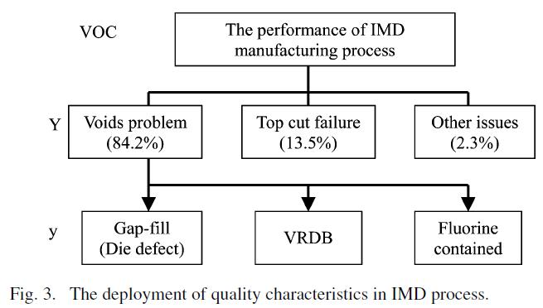
Case study
  一個晶圓是由上千個晶粒(dies)組成，可以視為一個單位，並且以每單位缺點數(defects per unit, DPU)來計算。
  目前DPU大約是0.045，這導致大量的不良品質成本(cost of poor quality, COPQ)。此研究目主要是將DPU減少到0.03。
  IMD流程的主要議題是裂縫問題：
    填縫能力(gap-fill ability)
    電壓崩潰值 (VRDB)
    氟含量(fluorine contained)
Notes:
此三項為CTQs

Slide 10
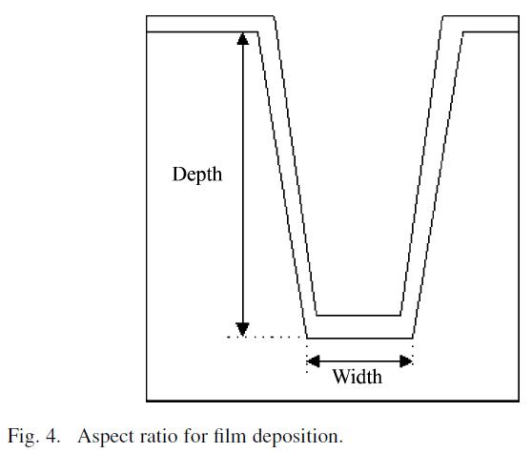
Case study
  填縫能力是藉由晶粒缺陷來評估，而晶粒缺陷的計算公式如下：
  導電金屬線之間的縫隙通常使用深寬比(A/R)來描述，典型的深寬比通常大於3:1，某些應用有5:1或更大。
  但是高的深寬比的縫隙很難有均勻地薄膜沉積，而此研究的深寬比為大於3:1。

Slide 11
Case study
  電壓崩潰測試(voltage-ramping stress test, VRDB)是用來了解多高的電壓會導致晶圓損毀。
  為了量測VRDB，會在一個電極閘門上逐漸增加電壓，測試多高的電壓會導致晶圓內的第一顆晶粒被損毀。
  當相連的介電層存在縫隙，低的電壓就容易使晶圓損毀。VRDB愈高，晶圓的可靠度就愈穩定。

Slide 12
Case study
  IMD層的原料是氟矽玻璃(Fluorosilicate glass, FSG)。FSG是一種含氟的氧化物，在氧化矽中加入氟會使介電質常數(dielectric constant)從3.9減少到3.5。
  介電質常數是一個重要的絕緣沉積薄膜屬性，他會直接影響電路的速度績效。
  儘管氟含量會導致低的介電質常數和增加高速度的金屬導電績效。然而，氟含量過高會產生縫隙，並且在製造的過程中會導致缺陷。
Notes:
氟含量必須在 一個可接受的範圍，能維持良好的績效又不產生縫隙。

Slide 13
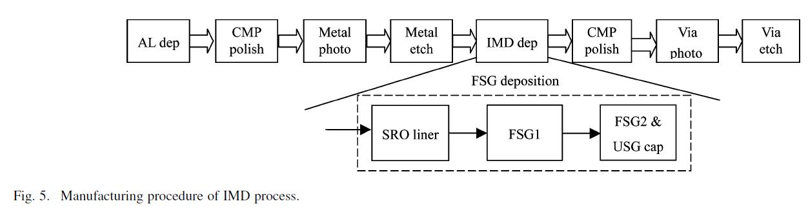
Case study
IMD流程可以分為三個階段：
  豐氧化矽封膜(silicon rich oxide, SRO liner)
  氟矽玻璃(Fluorosilicate glass, FSG)1
  氟矽玻璃(Fluorosilicate glass, FSG)2和未摻雜矽玻璃(undoped silicon glass, USG)。
化學機械研磨(Chemical Mechanical Polishing, CMP)是目前唯一能提供積體電路全面平坦化(Global Planarization)製程的技術。
CMP拋光
金屬曝光
金屬蝕刻
金屬
介電層
CMP拋光
介質孔曝光
介質孔蝕刻
鋁沉積
豐氧化矽封膜
氟矽玻璃1
氟矽玻璃2 &未摻雜矽玻璃
Notes:
縫隙只會在SRO liner和 FSG1產生

Slide 14
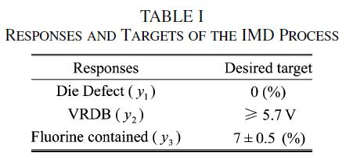
Case study
Measure Phase
  半導體製造工廠是一個自動化的生產環境，產品數據會自動地被蒐集。每一個關鍵品質要素的希望目標彙整如下：
    每一個CTQ都有不同的特性：晶粒缺陷愈小愈好，VRDB愈大愈好，氟含量在一定規格內。

Slide 15
Case study
  此研究使用Gauge R&R去評估量測系統：
    晶粒缺陷的量測系統變異佔總變異的7.02%
    氟含量的量測系統變異佔總變異8.54%
  VRDB是使用破壞性測試，並且以Individuals and Moving Range chart (I-MR)去確認量測系統的一致性。
    VRDB測試的區別分類數為8.33。
  專案成員隨機抽取30個樣本，使用常態檢定去確認分析的資料是否為常態分配。
    常態檢定顯示資料屬於常態分配 (P-Value: 0.895)
    晶粒缺陷率的C_{pk}為0.79
    電壓崩潰值(VRDB)的C_{pk}為0.76
    氟含量的製程能力C_{pk}為0.86
%GRR<10%：A級，量測系統十分可靠
分類數≥5：表示是可以接受的量測系統
C_{pk}≤0：表示製造過程的績效不是很好，需要被改善
Notes:
I-MR：個別與移動全距管制圖
H0: 常態；H1:非常態

Slide 16
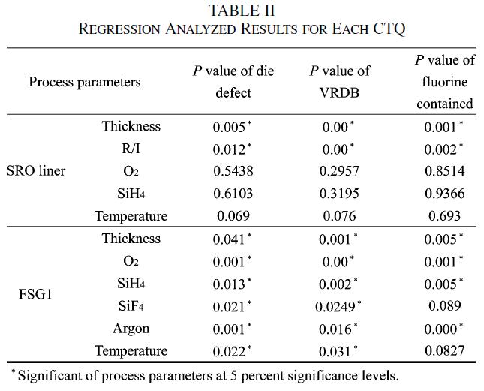
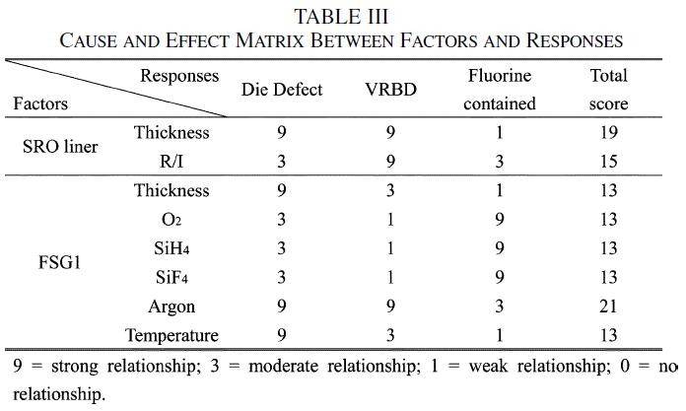
Case study
The Analysis Phase
  因為縫隙只會在SRO liner 和 FSG1的過程中產生，因此FSG2 & USG的流程可以在此專案中被忽略。
厚度
折射率
氧
矽甲烷
溫度
四氧化矽
氬氣
Notes:
專案人員使用因果矩陣

Slide 17
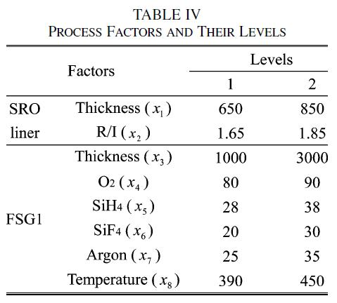
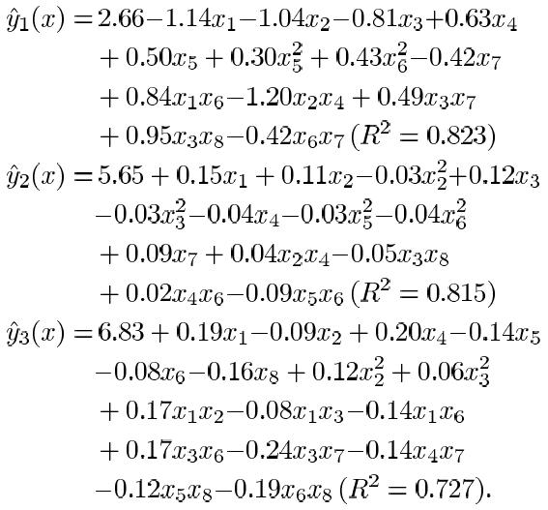
Case study
Improve Phase
  使用反應曲面法(response surface method, RSM)於實驗設計階段。
  藉由中心合成設計(central composite design, CCD)來蒐集實驗資料。
Die defect
VRDB
厚度
折射率
Fluorine contained
氧
矽甲烷
四氧化矽
氬氣
溫度
Notes:
反應曲面法(RSM)通常被使用在設計或改善階段，以決定最佳的控制參數設定。

Slide 18
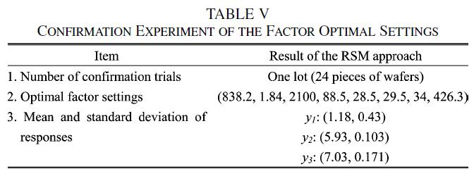
Case study
厚度
838.2
1.84
折射率
2100
88.5
28.5
29.5
34
426.3
氧
1.18
矽甲烷
5.93
四氧化矽
7.03
氬氣
溫度

Slide 19
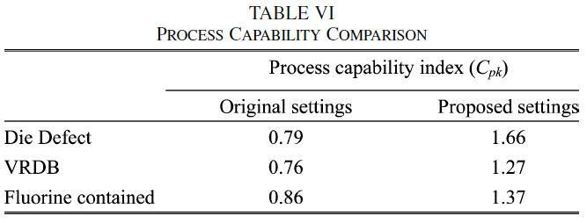
Case study
Control Phase
  為了驗證所提出的參數設置是否為令人滿意的，團隊成員在一個月內抽取3批晶圓。
  專案團隊著手制訂相關的標準作業流程(SOP)，建立一套自動化預警系統，避免生產過程產生缺失。
  舉辦一個流程相關之操作人員的訓練計畫，以及每個月一次的認證考試去確保這些作業員熟悉作業流程。
  建立一個自動感應裝置去監控參數是否設置在最佳的設定。
  最後，此六標準差團隊會將此成功變革的流程移轉給流程擁有者，並且解散團隊。

Slide 20
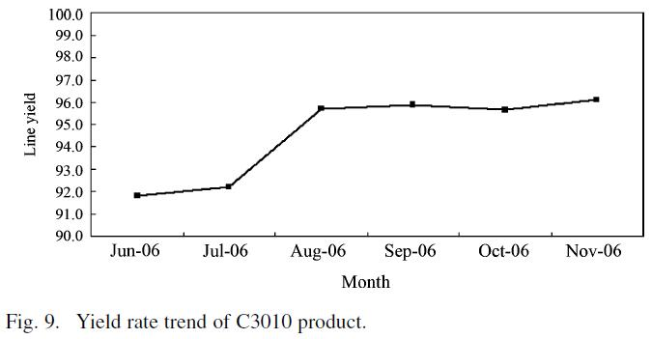
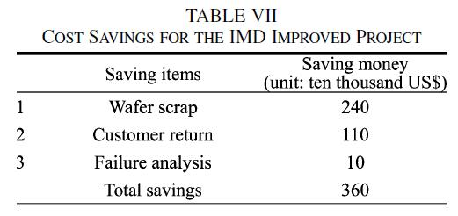
Case study
Implementation Result and Financial Savings
  產品的良率從92%增加到96%。IMD流程的DPU也減少到0.0294 (0.045 → 0.03)。
  此六標準差專案一年也節省了大約360萬美元的成本。

Slide 21
Conclusions
六標準差是一個資料驅動(data-driven)和項目驅動(project-driven)方法，力求組織品質水準的完善。
DMAIC模型是六標準差方法的主要部份，它提供架構、訓練和邏輯程序去達成改善。
在此研究中，六標準差DMAIC問題解決流程可以被使用去改善大部分半導體製造流程中重要階段的績效。
此六標準差專案改善的結果不僅確定了生產時的最佳參數，也增加了流程的製程能力和良率。

Slide 22
Thanks for your listening.

